Slide 1
基于R-CNN的精确物体检测和分割
俞文武

Slide 2
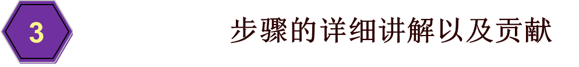
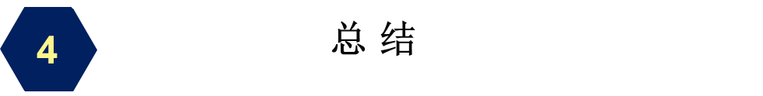
目录
1
相关基础知识
2
论文算法的总体思路

Slide 3
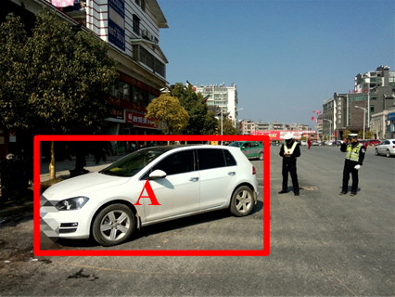
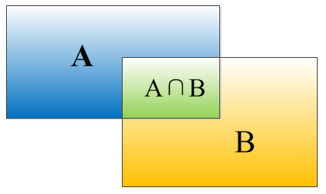

IoU定义
1.1
物体检测需要定位出物体的bounding box，，就像下面的图片一样，我们不仅要定位出车辆的bounding box 我们还要识别出bounding box 里面的物体就是车辆。对于bounding box的定位精度，有一个很重要的概念，因为我们算法不可能百分百跟人工标注的数据完全匹配，因此就存在一个定位精度评价公式：IoU定义了两个bounding box的重叠度。
矩形框A、B的一个重合度IoU计算公式为：

Slide 4
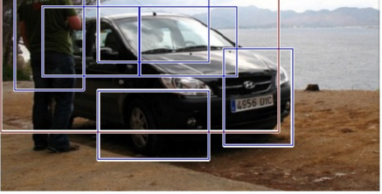
非极大值抑制
1.2
非极大值抑制：先假设有6个矩形框，根据分类器类别分类概率做排序，从小到大分别属于车辆的概率分别为A、B、C、D、E、F。
(1)从最大概率矩形框F开始，分别判断A~E与F的重叠度IOU是否大于某个设定的阈值;
(2)假设B、D与F的重叠度超过阈值，那么就扔掉B、D；并标记第一个矩形框F，是我们保留下来的；
(3)从剩下的矩形框A、C、E中，选择概率最大的E，然后判断E与A、C的重叠度，重叠度大于一定的阈值，那么就扔掉；并标记E是我们保留下来的第二个矩形框。 就这样一直重复，找到所有被保留下来的矩形框。
Notes:
因为一会儿讲RCNN算法，会从一张图片中找出n多个可能是物体的矩形框，然后为每个矩形框为做类别分类概率

Slide 5
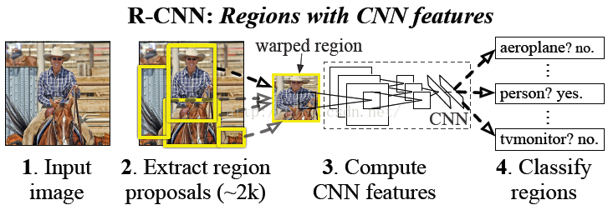
论文算法的总体思路
2
paper采用的方法是：首先输入一张图片，我们先定位出2000个物体候选框，然后采用CNN提取每个候选框中图片的特征向量，特征向量的维度为4096维，接着采用svm算法对各个候选框中的物体进行分类识别。也就是过程主要分为三个程序：a、找出候选框；b、利用CNN提取特征向量；c、利用SVM进行特征向量分类。具体的流程如下图片所示：
Notes:
这是主要的3个步骤，穿插其中的还有一些其他的策略

Slide 6
Selective Search
3.1
选择性搜索遵循如下的原则：
1）图片中目标的尺寸不一，边缘清晰程度也不一样，选择性搜索应该能够将所有的情况都考虑进去，最好的办法就是使用分层算法来实现；
2）区域合并的算法应该多元化。初始化小的图像区域（Graph-Based Image Segmentation得到）可能是根据颜色、纹理、部分封闭等原因得到的。一个单一的策略很难能适应所有的情况将小区域合并在一起，因此需要有一个多元化的策略集来区域合并，它能够在不同场合都有效；
3）能够快速计算。
Notes:
因为研究RCNN的需要，在这里简单提下Selective Search的操作策略

Slide 7
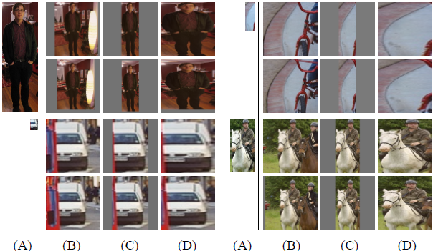
候选框预处理
3.2
下一阶段CNN所需要的输入图片大小是个正方形图片227*227
1）各向异性缩放
2）各向同性缩放：
A、直接在原始图片中，把bounding box的边界进行扩展延伸成正方形，然后再进行裁剪；如果已经延伸到了原始图片的外边界，那么就用bounding box中的颜色均值填充；如图(B)所示;
B、先把bounding box图片裁剪出来，然后用固定的背景颜色填充成正方形图片(背景颜色也是采用bounding box的像素颜色均值),如图(C)所示;
Notes:
然而CNN对输入图片的大小是有固定的，如果把搜索到的矩形选框不做处理，就扔进CNN中，肯定不行。因此对于每个输入的候选框都需要缩放到固定的大小。下面我们讲解要怎么进行缩放处理。这种方法很简单，就是不管图片的长宽比例，管它是否扭曲，进行缩放就是了，全部缩放到CNN输入的大小227*227，如下图(D)所示；颜色均值是提前抽取的

Slide 8
候选框预处理
3.2
下一步，用IoU为2000个bounding box打标签；
selective search挑选出来的候选框与物体的人工标注矩形框的重叠区域IoU大于0.5，那么我们就把这个候选框标注成物体类别，否则我们就把它当做背景类别。

Slide 9
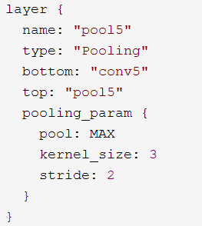
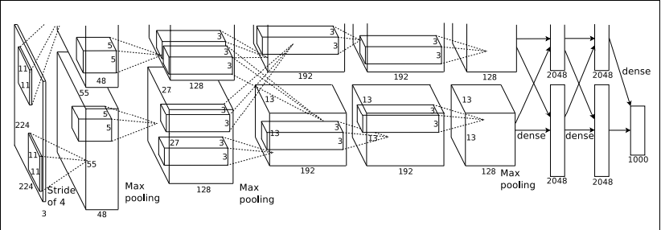
CNN框架
3.3
论文主要采用的CNN框架是TorontoNet(即AlexNet)框架。输入图像是227*227大小。这个CNN框架，前次课也有同学提到，这里就来简单验证下是否刚好和论文出现过的数据一致。
如Pool₅的维数是6*6*256。 f6、f7的神经元个数都是4096
论文在设计网络结构的时候，是直接用Alexnet的网络，然后连参数也是
直接采用它的参数，作为初始的参数值，然后再fine-tuning训练
得到256个 （13 – 3）/2 +1=6。 6*6大小的特征图
Notes:
进过第一步之后，第二步便是输入到CNN框架里，因为还有OxfordNet框架。fine-tuning利用已有模型训练其他数据集

Slide 10
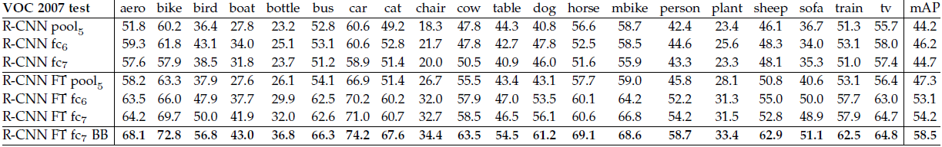
CNN框架
3.3
fine-tuning：利用已有模型训练其他数据集
1）假设要检测的物体类别有N类，那么我们就需要把上面预训练阶段的CNN模型的最后一层给替换掉，替换成N+1个输出的神经元(加1，表示还有一个背景)
2）然后这一层直接采用参数随机初始化的方法，其它网络层的参数不变
表明：从数据库经过CNN得到的p5层是共性特征，p6,p7所学习到的特征是用于
针对特定任务的特征
Notes:
论文着重讲了fine-tuning，以及它的优处。那么我们看看数据，没有fine-tuning结果发现p5的精度竟然跟f6、f7差不多，而且f6提取到的特征还比f7的精度略高；如果你进行fine-tuning了，那么f7、f6的提取到的特征最会训练的svm分类器的精度就会飙涨。对此自己总结了下

Slide 11
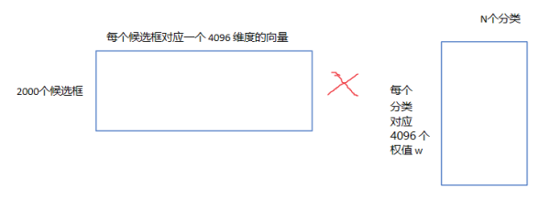
SVM
3.4
在fine-tuning后，就是进行SVM分类。
值得注意的是，论文中CNN阶段和SVM阶段的，正负样本定义不一致。
1）CNN: CNN在训练的时候，对训练数据做了比较宽松的标注，比如一个bounding box可能只包含物体的一部分，那么我也把它标注为正样本，用于训练CNN ；采用这个方法的主要原因在于因为CNN容易过拟合，所以需要大量的训练数据，所以在CNN训练阶段我们是对Bounding box的位置限制条件限制的比较松(IoU只要大于0.5都被标注为正样本了)；
2)SVM:因为svm适用于少样本训练，所以对于训练样本数据的IOU要求比较严格，我们只有当bounding box把整个物体都包含进去了，我们才把它标注为物体类别,即正样本；当重叠度小于0.3的时候，我们就把它标注为负样本。

Slide 12
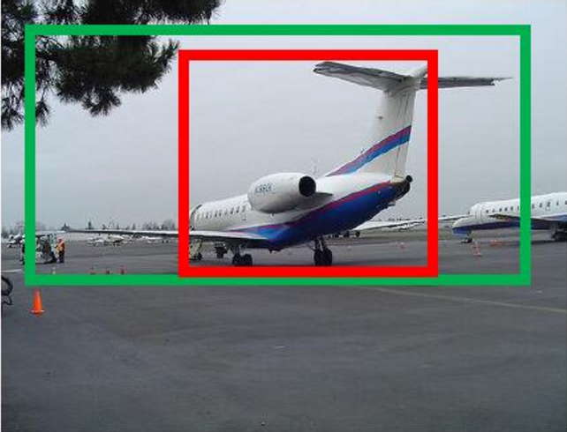

位置精修Bounding box regression
3.5
原因：许多看似准确的检测结果，往往因为候选框不够准确，重叠面积很小，
而导致识别失败。
方法：采用岭回归方法。
输入是pool₅的特征向量，以及已经检测到的
（P,G），（P对于红色框的信息，G为
Ground-truth 绿色框的信息）
这样训练之后，最后可得到w。
值得注意的是，因为要用回归方法，因此
P应该接近G，因此论文指出，（P,G）的IoU需要大于0.6。

Slide 13
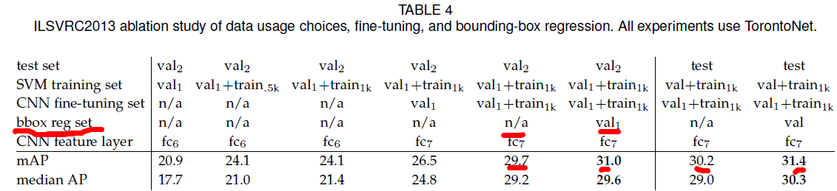
位置精修Bounding box regression
3.5

Slide 14
总结
3.6
1）将高效的CNN网络实现特征提取用于物体检测中；
2）提出一种方法去解决训练数据标定缺乏的问题：有监督的预训练以及特定领域的fine-tuning ；
3）指出CNN阶段和SVM阶段的正负样本设定；
4）最后是提出Bounding-box 回归，来位置精修

Slide 15
谢谢！
欢迎批评指正

